Slide 1
Процессы управления.
Понятие о технологическом и управляющем процессах.

Slide 2
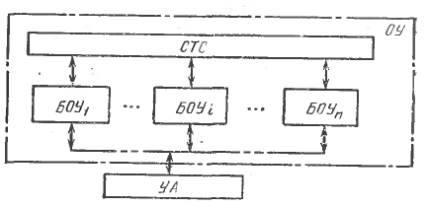
Понятие о технологическом и управляющем процессах.
Процесс – это выполняемая совокупность действий, обеспечивающая направленное решение определенной задачи и способная на основе исходного материала получить конкретный продукт.
Типы процессов:
детерминированный;
стохастический.
Пример:
Процесс – это программа на ЭВМ.
Исходный материал – входные данные.
Результат – выходные данные.
Процесс – динамическое понятие.
Процессы, выполняемые в ОУ:
ОУ – объект управления
БОУ_{i} – i-ый блок ОУ
УА – управляющий автомат
СТС – система технологических связей

Slide 3
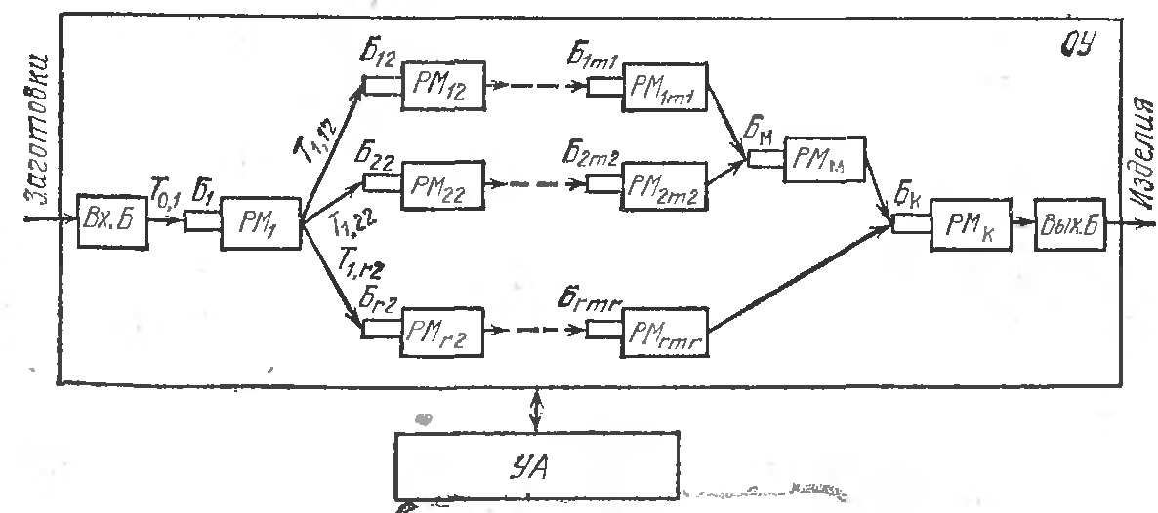
Пример.
РМ – рабочие места
Б – бункер
Вх.Б – входной бункер
Вых.Б – выходной бункер
r – кол-во разновидностей заготовок
T_{ij} - транспортер
m_{i} – технологическая операция

Slide 4
Технологический процесс – это последовательность выполнения технологических операций на каждом РМ_{i} и последовательность транспортировки объектов от момента поступления до выхода.
↓
Совокупность РМ – это ОУ
РМ – БОУ
Транспортеры – СТС
↓
Создание системы управления (СУ) для активизации тех или иных действий, необходимых для выполнения технологических операций и обеспечения заданной последовательности их работ.
↓
Если СУ – это УА, то это автоматическая система управления.
Автоматизированная система управления (АСУ) – это СУ, основанная на ЭВМ и в которой в процессе ее функционирования активную роль играет оператор.
↓
АСУТП – АСУ, управляющая технологическим процессом (ТП).
↓
Управляющий процесс (УП) или процесс управления – это выполняемый в УА или АСУ процесс, обеспечивающий управление ТП.

Slide 5
Разновидность процессов.
Параллельные ТП
Параллельные участки в ТП
Параллельный ТП – это ТП, в котором допускается одновременное выполнение частных ТП.
Последовательный ТП – это ТП, в котором отсутствуют частные ТП, выполнение которых может быть осуществлено параллельно.
Параллельный УП.
Последовательный УП.
ТП – состоит из технологических операций (ТО)
║ ║
УП – состоит из процедур
Начало процедуры – начало ТО
Окончание процедуры – завершение ТО
Процедура состоит из 3-х частей:
начальная (пусковая) – активизация ТО;
основная (тело процедуры) – управлением ходом выполнения ТО в ОУ;
заключительная – останов ТО.

Slide 6
Исполнительные механизмы.
По способу восприятия сигнала управления делятся на:
класс с фиксацией воздействия;
класс без фиксации воздействия.
ИМ 1-го класса реализуют такой процесс управления, в котором процедуры имеют только начальную и заключительную части. Это пусковой ИМ.
↓
Активные БОУ – при активизации ТО при включенном пусковом ИМ, сам обеспечивает контроль за ходом ее выполнения.
Пассивные БОУ – требуют от УА постоянного управления и контроля выполнения ТО.
УП, процедуры которых не имеют тела, а только начальную и заключительную части – стартстопные УП.
Частный случай: процедуры имеют только начальную часть,
при этом t некоторой ТО ограничено неким значением t_{i}, после которого произойдет переход к (i + 1) - й процедуре.
Стартовый УП – процесс, процедуры которого имеют только начальные части, а интервалы времени между 2-мя соседними процедурами π_{i} и π_{i+1} составляют t_{i}.
Если t_{i} постоянно, то – синхронный стартовый УП.

Slide 7
Если t_{i} непостоянно или не определено, то – простой УП.
Если t выполнения каждой из 3-х частей процедур УП постоянно, то можно задать моменты начала и завершения процедуры тактовым генератором (ТГ) – это синхронный стартстопный УП.
Если t выполнения тел процедур УП различны, непостоянны и неопределенны, то используют квазисинхронный стартстопный УП – выполнение заключительной части процедуры повторяется через равные интервалы t, определяемые ТГ, до тех пор, пока не будет установлено, что тело процедуры выполнено.
Асинхронный стартстопный УП – ОУ посылает сигнал об окончании выполнения ТО.
Простой УП может быть и асинхронным и синхронным.
Смешанный УП.

Slide 8
Конкуренция процессов и этапы формирования управляющего алгоритма.
Причины возникновения конкуренции УП:
совместное использование общих ресурсов УА;
общие ресурсы ОУ.
Правильно построенный процесс или правильный процесс – процесс, в котором отсутствует конкуренция параллельных частных процессов из-за занятости общих ресурсов.
Для построения правильного УП, а затем и правильного управляющего алгоритма (алгоритма функционирования УА) необходимо принять за исходные данные ТП.
Процесс построения управляющего алгоритма на основе ТП идет в 2-а этапа:
формирование УП без всех типов конкуренции; на основе параллельного ТП может быть построен и параллельный, и последовательный УП;
На основе правильного УП формируется управляющий алгоритм – условие работы УА, исходные данные для его синтеза.

